Slide 1
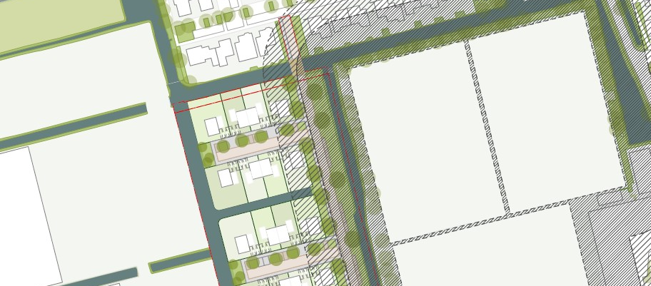
Gesprek Gemeente Kaag en Braassem
Verkeersstudie Karperhof

Slide 2


Verkeersstudie algemene uitgangspunten
Doel: aangetoond dient te worden dat de bestaande infrastructuur in de omgeving de toename van het aantal verkeersbewegingen op kan vangen (bron: besluitenlijst B&W vergadering 14-3-23)
Definitie MVT/Etmaal: Motorvoertuigen per etmaal.
Hieronder vallen personenauto's, bedrijfsmotorvoertuigen (bestelauto’s, vrachtauto's, trekkers, speciale voertuigen, bussen), motorfietsen en voertuigen met een bromfietskenteken. (bron: Jobo de Bouwers)
Afwegingskader:
Gangbaar wordt voor 30 km verblijfswegen een grens aangehouden van 4.000 mvt/etmaal. Bij een hogere verkeersdruk krijgt de verkeersfunctie van een weg de overhand op de verblijfsfunctie. (bron: Verkeersstudie HGCA)
Het Verkeersmodel prognosticeert een mvt/etmaal van 4.200 en op basis van deze norm zou de toename van verkeer als gevolg van de Karperhof binnen de norm passen (bron: Verkeersstudie HGCA)
Metingen Gemeente:
HGCA baseert zich op verkeersmetingen die uitgevoerd zijn door de Gemeente Kaag en Braassem in de periode
31-7-2023 tot en met 6-9-2023 met als doel de overschrijding van de snelheid te meten.

Slide 3
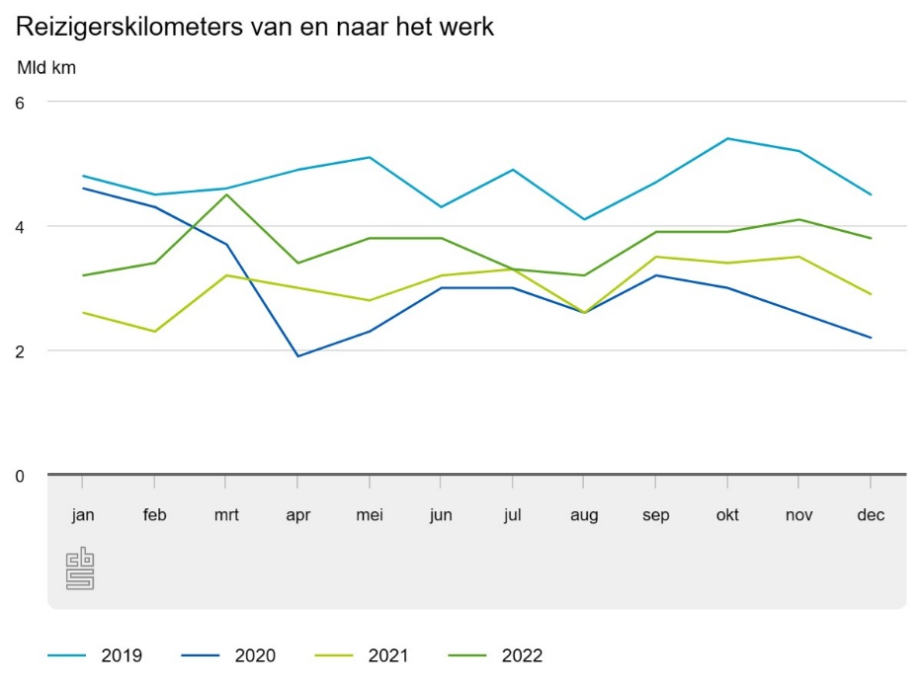
CBS publiceert dat het verkeersvolume van Augustus ieder jaar het laagste is
Meting in vakantieperiode
Gemiddelde temperatuur 23 graden (relatief veel fietsverkeer)
Geen voetbalcompetitie en tenniscompetitie
In 2020 is de maand april het laagst vanwege de Corona lockdown
Meer kilometers van en naar het werk (cbs.nl)

Slide 4
Onderbouwing verkeersmeting in augustus

Slide 5
B&W College neemt beslissingen op basis van onvolledige en niet representatieve data
Het verkeersmodel planjaar 2030 Woubrugge moet waarschijnlijk worden herijkt aangezien de MVT ruim boven de 4.200 mvt/etmaal uitkomt
De meting die HGCA presenteert is niet volledig (bromfietsen/motorfietsen niet meegeteld)
De meting die HGCA presenteert is niet representatief (meting 1 week in augustus)
De Verkeersstudie houdt geen rekening met toekomstige ontwikkelingen zoals het Knarrehof
Het huidige verkeersvolume op de Bateweg overschrijdt de norm (6%)
Het verkeersvolume op de Bateweg inclusief Karperhof overschrijdt de norm met 17%
Het verkeersvolume op de Bateweg wordt na de bouw van het Knarrehof overschreden met 23%

Slide 6
Raad van State inzake niet representatieve metingen (1)
de recente uitspraak van de Afdeling van 15 november 2023, ECLI:NL:RVS:2023:4256, waar het gaat om de vaststelling van een bestemmingsplan door de gemeenteraad Van Meijerijstad, dat voorziet in de verplaatsing en vergroting van een Albert Heijn in Sint-Oedenrode.
De relevante rechtsoverweging is hieronder opgenomen. “8.2. Naar het oordeel van de Afdeling zijn de aan het bestemmingsplan ten grondslag gelegde verkeerstellingen niet representatief en heeft de raad daar niet van mogen uitgaan. Daarbij is van belang dat deze telling is gedaan in een vakantieperiode met uitstekend fietsweer.”

Slide 7
Raad van State inzake niet representatieve metingen (2)
uitspraak van de Afdeling van 10 juli 2019, ECLI:NL:RVS:2019:2360,In deze zaak gaat het om de vaststelling van een bestemmingsplan door de gemeenteraad van Helmond, dat voorziet in de uitbreiding van een Hockeyclub. Daarin overweegt de Afdeling het volgende.
“6.3. (…) Ook is niet inzichtelijk gemaakt of de verkeerstellingen op representatieve dagen en tijdstippen hebben plaatsgevonden, wat ter zitting door [appellante sub 4] en anderen is bestreden. Volgens hen zijn de bewuste verkeerstellingen in een vakantieperiode gedaan, toen geen wedstrijden bij HC Helmond plaatsvonden.

Slide 8
Hoge eisen van de Gemeente en opdrachtgever leiden tot een onveilige verkeersoplossing
Eisen gemeente:
Het aantal en type woningen dient passend te zijn binnen de regionale woningbouwprogrammering. (16 sociale huur, 14 sociale koop, 9 seniorenwoningen, 14 rijwoningen, 4 twee-onder-één-kapwoningen en 4 vrijstaand )
Verkeersveilige oplossing leidt tot hogere kosten voor opdrachtgever
Woningbouwontwikkeling mag de jongerenontmoetingsplaats niet in de weg zitten
Eisen opdrachtgever/projectontwikkelaar:
Winstmaximalisatie c.q. hoge grondprijs
Geen weg over de grond van Nolina (oplossing 4b beslisdocument alternatieven verkeersafwikkeling)
Wat is het afwegingskader en welke eisen krijgen de hoogste prioriteit ?
Het lijkt erop dat de verkeersveiligheid de laagste prioriteit krijgt.

Slide 9
Vragen voor de gemeente
Waarom heeft de gemeente in jaar 2022 afgezien van koop van het Nolina terrein?
Wethouder Peeters gaf aan in het AD van 14-1-2022 dat het financieel niet haalbaar was.
Is dit het gevolg dat een veilige verkeersontsluiting niet haalbaar was ?
Was toen de verkeersveiligheid en leefbaarheid in het geding?
Waarom is het huidige traject wel financieel haalbaar of worden er concessies gedaan
aan de verkeersveiligheid en leefbaarheid ?
Huizen voor Woubrugge kun je beter aan Emmalaan bouwen, vindt wethouder | Alphen | 14-02-2022-AD.nl

